Slide 1
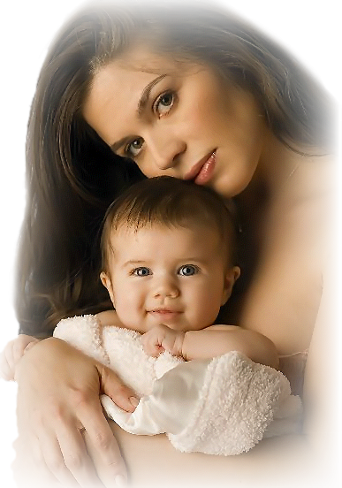
Dragostea de mamă

Slide 2
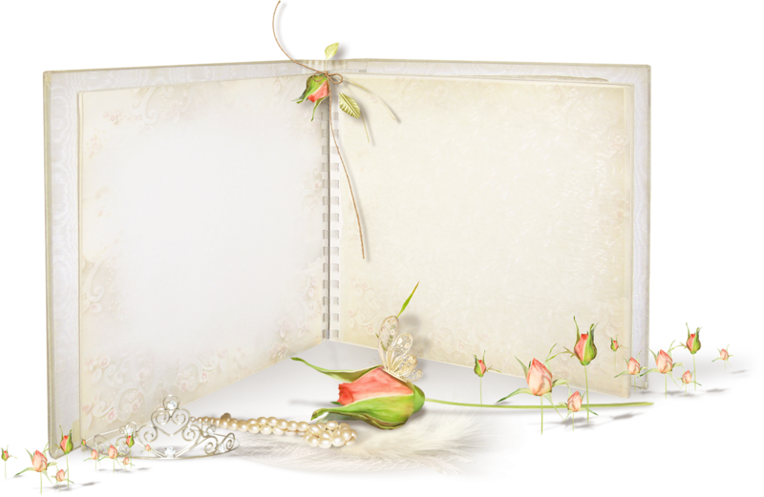
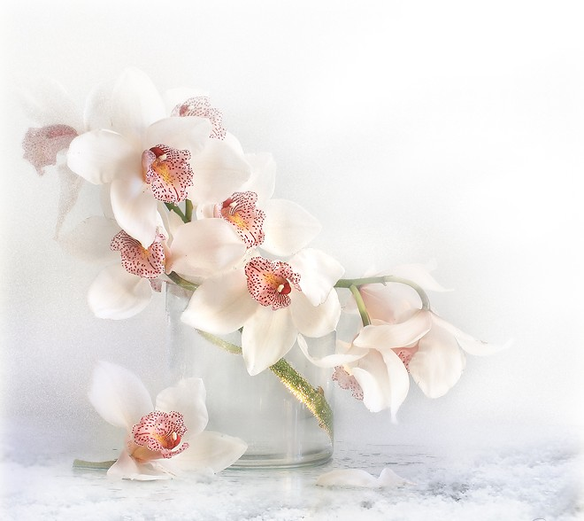
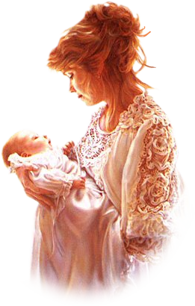
Asa era mama in vremea copilariei mele, plina de minunatii, pe cat imi aduc aminte; si-mi aduc bine aminte,
caci bratele ei m-au leganat cand ii sugeam tata cea dulce si ma alintam la sanu-i gangurind si uitandu-ma in ochii ei cu drag! si sange din sangele ei si carne din carnea ei am imprumutat, si a vorbi tot de la dansa am invatat."
(Ion Creanga)

Slide 3
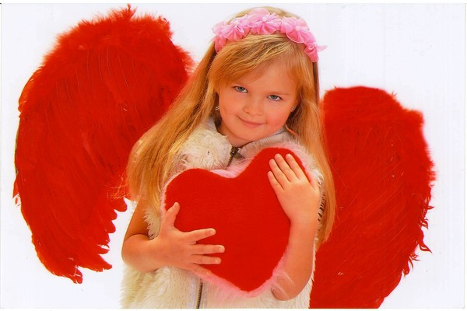
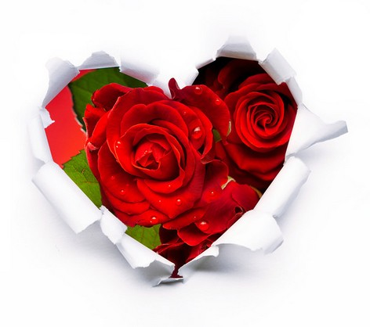

Slide 4
